Slide 1




“DIHAM, TOREJ SEM”
Mag. Darja Silan
Gimnazija Jožeta Plečnika Ljubljana
Operacijo delno financira Evropska unija iz Evropskega socialnega sklada ter Ministrstvo za šolstvo in šport. Operacija se izvaja v okviru Operativnega programa razvoja človeških virov v obdobju 2007-2013, razvojne prioritete: Razvoj človeških virov in vseživljenjsko učenje; prednostne usmeritve: Izboljšanje kakovosti in učinkovitosti sistemov izobraževanja in usposabljanja.

Slide 2
Medpredmetni projekt z uporabo IKT: biologija - športna vzgoja
Vsebinski sklop:
Biologija: Pridobivanje energije, izmenjava in transport snovi, uravnavanje delovanja organizma, zašita, opora in gibanje, zdrav življenjski slog
Športna vzgoja: aerobika

Slide 3
Učni cilji in znanja:
Dijaki se naučijo celostne obravnave nekaterih procesov v človeškem telesu preko izkustvenega učenja pri urah biologije ter športne vzgoje
Spoznajo nekatere nove oblike IKT (merilci srčnega utripa, Vernier- senzorji za CO₂ in O₂)
Uporabijo novo programsko opremo za obdelavo podatkov
Naučijo se poiskati elektronske vire teoretičnega znanja

Slide 4
razumejo, da energijo pridobivamo s celičnim dihanjem, za kar sta potrebna dostava kisika do vsake celice in odstranjevanje ogljikovega dioksida
razumejo razliko med ventilacijo, izmenjavo plinov in celičnim dihanjem
poznajo zgradbo človeških dihal in jo povežejo s funkcijo izmenjave plinov
razumejo, da izmenjava plinov poteka s pomočjo difuzije, kar zahteva kratke razdalje, in to povežejo z zgradbo pljučnih mehurčkov in pljučnih kapilar
razumejo povezavo med velikostjo površine namenjene izmenjavi plinov in stopnjo porabe kisika celotnega telesa

Slide 5
visoka stopnja porabe kisika zahteva izredno učinkovit sistem za transport kisika
poznajo zgradbo in delovanje srca in žilnega sistema pri človeku ter jo povežejo s primarno funkcijo prenosa dihalnih plinov
razumejo, da obstaja veliko znotrajceličnih beljakovin, ki omogočajo transport in gibanje in ki so v nekaterih specializiranih celicah urejene tako, da omogočajo gibanje celih delov telesa

Slide 6
Procesni cilji in kompetence:
Poznavanje in uporaba IKT ter programske opreme,
sposobnost za samostojno in skupinsko delo ter ustrezno komunikacijo v različnih situacijah,
zbiranje, analiza in organizacija informacij,
posredovanje idej in informacij,
načrtovanje in organizacija aktivnosti,
samostojno in skupinsko delo,
sposobnost kompleksnega razmišljanja in povezovanja znanja (izgradnja mreže znanja).

Slide 7
Medpredmetna povezava: bio-švz
1.del: laboratorijska vaja: “Določanje količine
CO₂ v izdihanem zraku”
2.del: aerobika- ura športne vzgoje

Slide 8
A/ BIOLOGIJA:
Laboratorijska vaja:
“Določanje količine CO₂ v izdihanem zraku”
Kateri dejavniki vplivajo na hitrost dihanja?
Kako dokažemo prisotnost CO₂?
Kako merimo količino CO₂?

Slide 9
Uvodni vsebinski poudarki:
Kratko ponovimo zgradbo mišic, dihal ter krvožilnega sistema;
Ugotovimo kakšna je medsebojna povezanost teh treh sistemov;
Podrobno ponovimo kako poteka prenos dihalnih plinov;
Ugotovimo, kje in kako se odvija kontrola dihanja
Dijaki dobijo navodila za izvedbo vaje ter delovne liste

Slide 10
1. Metoda - klasična:
Dihanje v plastično vrečko
Uvajanje izdihanega zraka v merilno posodo z indikatorjem bromtimol modrim
Titriranje z 0,04 % NaOH ter izračun količine CO₂ v izdihanem zraku
Izračun koncentracije na liter izdihanega zraka ter preračun na telesno težo

Slide 11
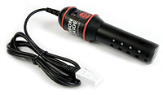
2. metoda: Vernier-jev senzor za O₂ in CO₂ ter programska oprema Logger PRO
Ugotavljamo koncentracijo CO₂ ter O₂ v fazi:
- mirovanja,
- zadrževanja diha,
- normalnega dihanja,
- obremenitve (tek po stopnicah)
http://www2.vernier.com/booklets/co2-bta.pdf
http://www.vernier.com/innovate/innovativeuse84.html

Slide 12
Internetne strani z delovnimi listi:
http://znanost-gre-v-solo.biologija.org/gradiva.htm
http://znanost-gre-v-solo.biologija.org/gradiva-projekt/dihanje.htm
http://znanost-gre-v-solo.biologija.org/gradiva.htm#del-listi
http://znanost-gre-v-solo.biologija.org/gradiva-projekt/del-listi/10-del-listi-Dihanje.pdf

Slide 13
a) Izvedba vaje v šoli:
dijaki z obema metodama izvedejo poskus
izpolnijo delovne liste
primerjajo rezultate
ovrednotijo rezultate
izdelajo poročilo

Slide 14

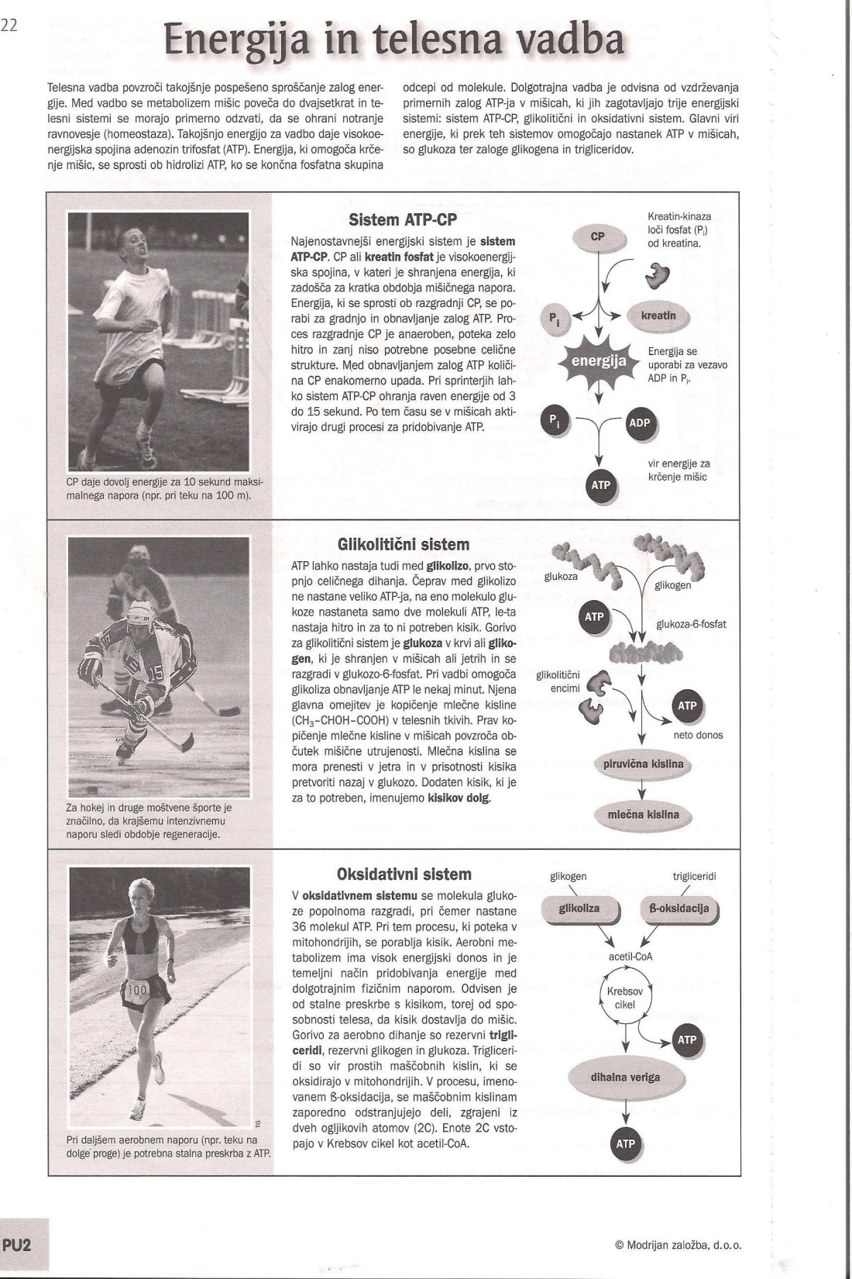

Slide 15
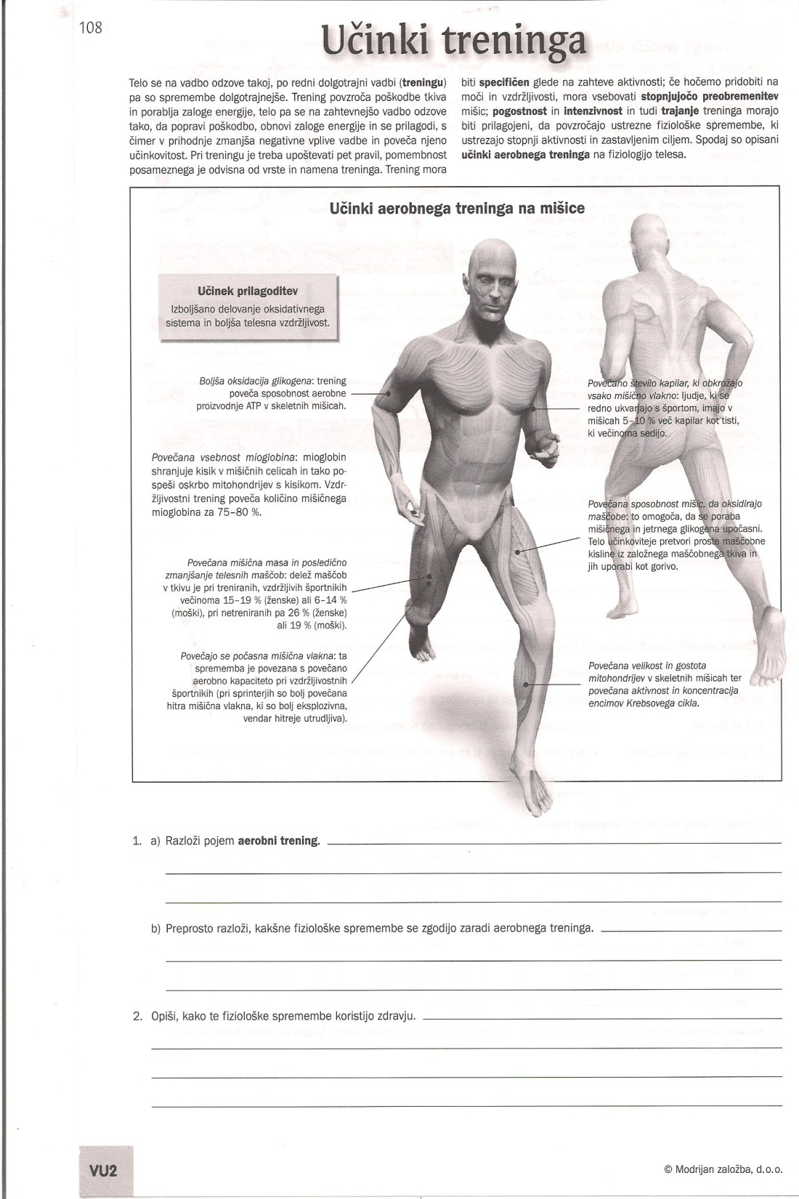
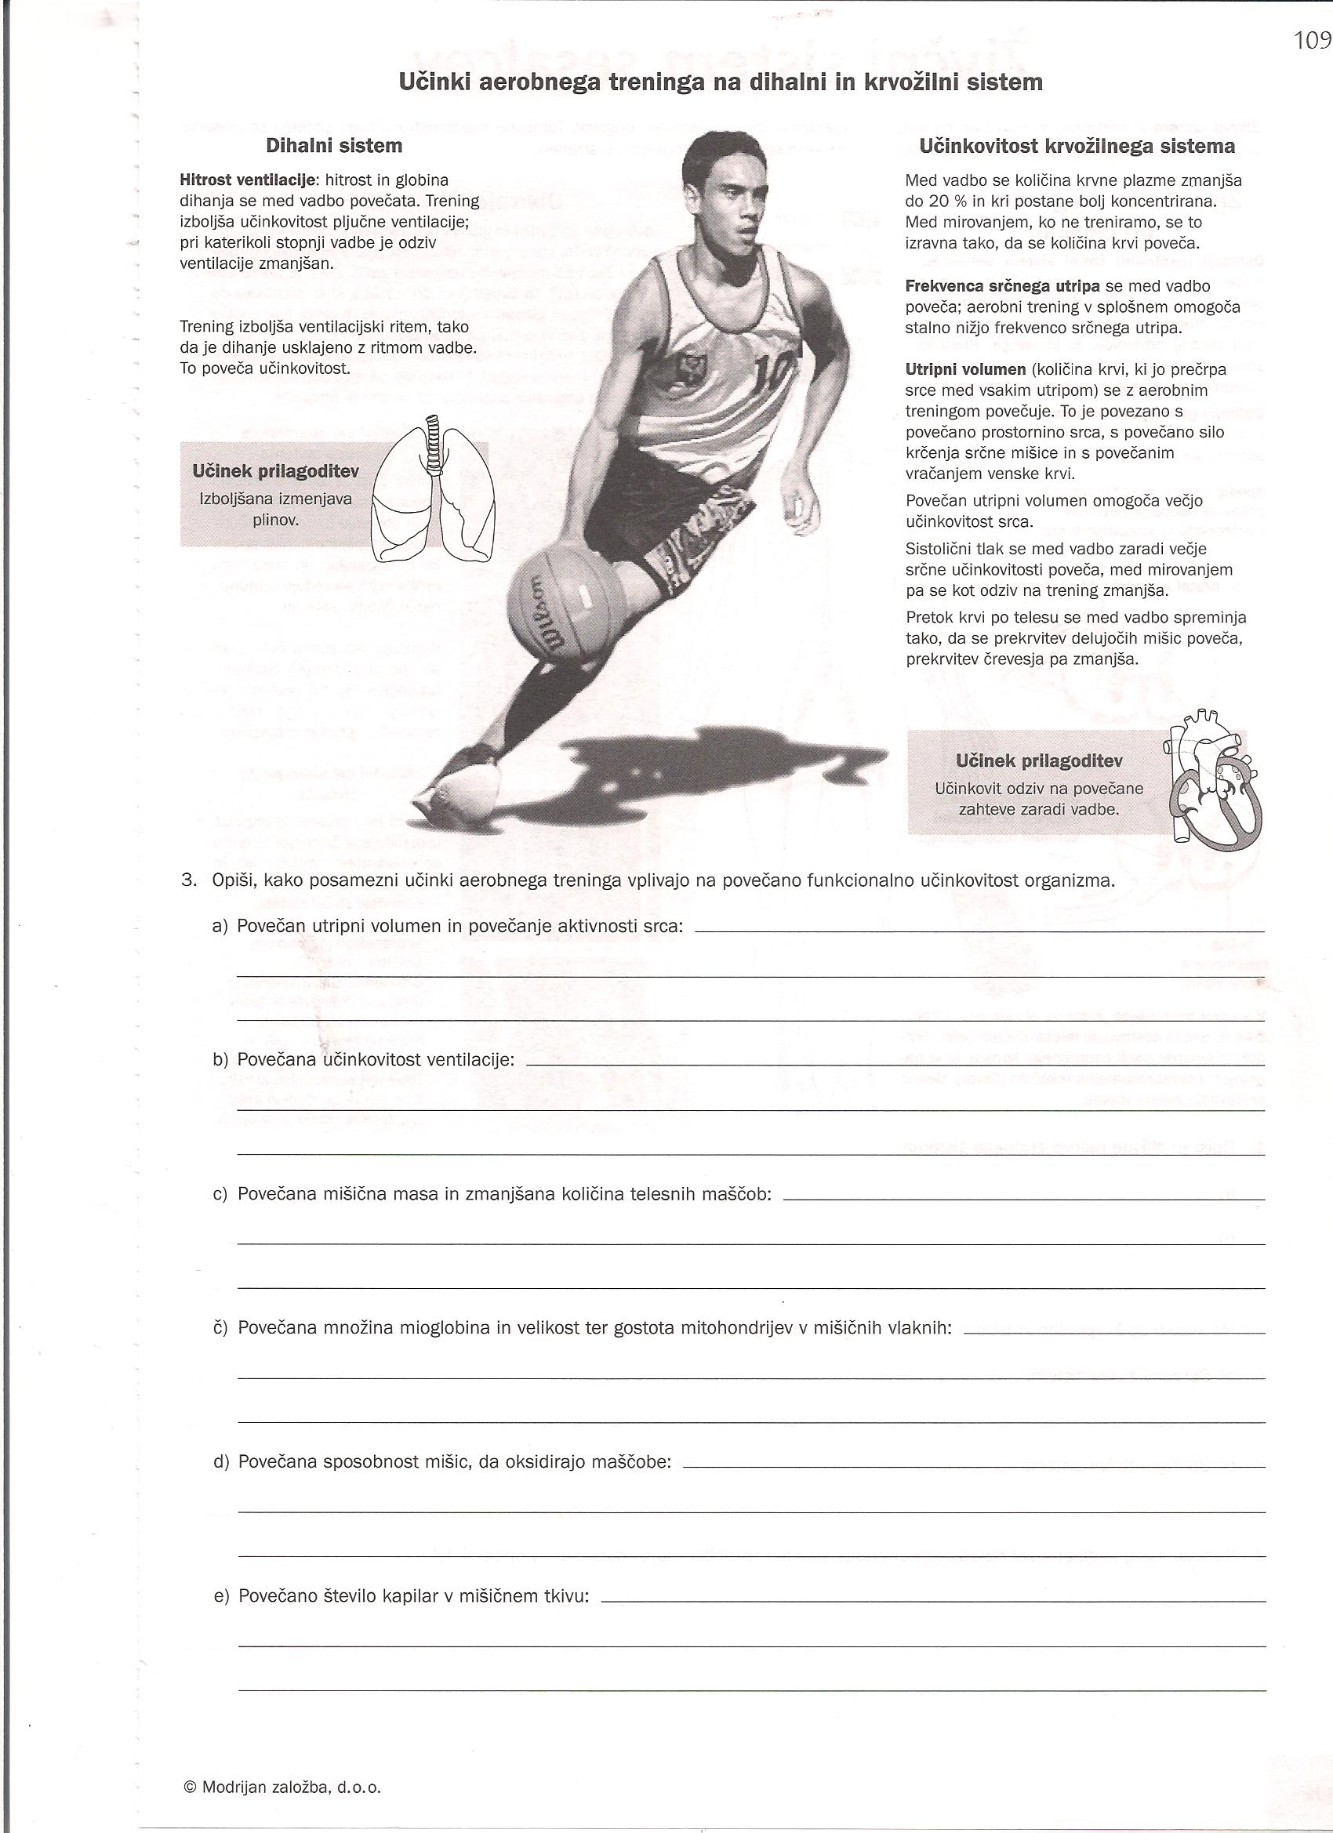

Slide 16
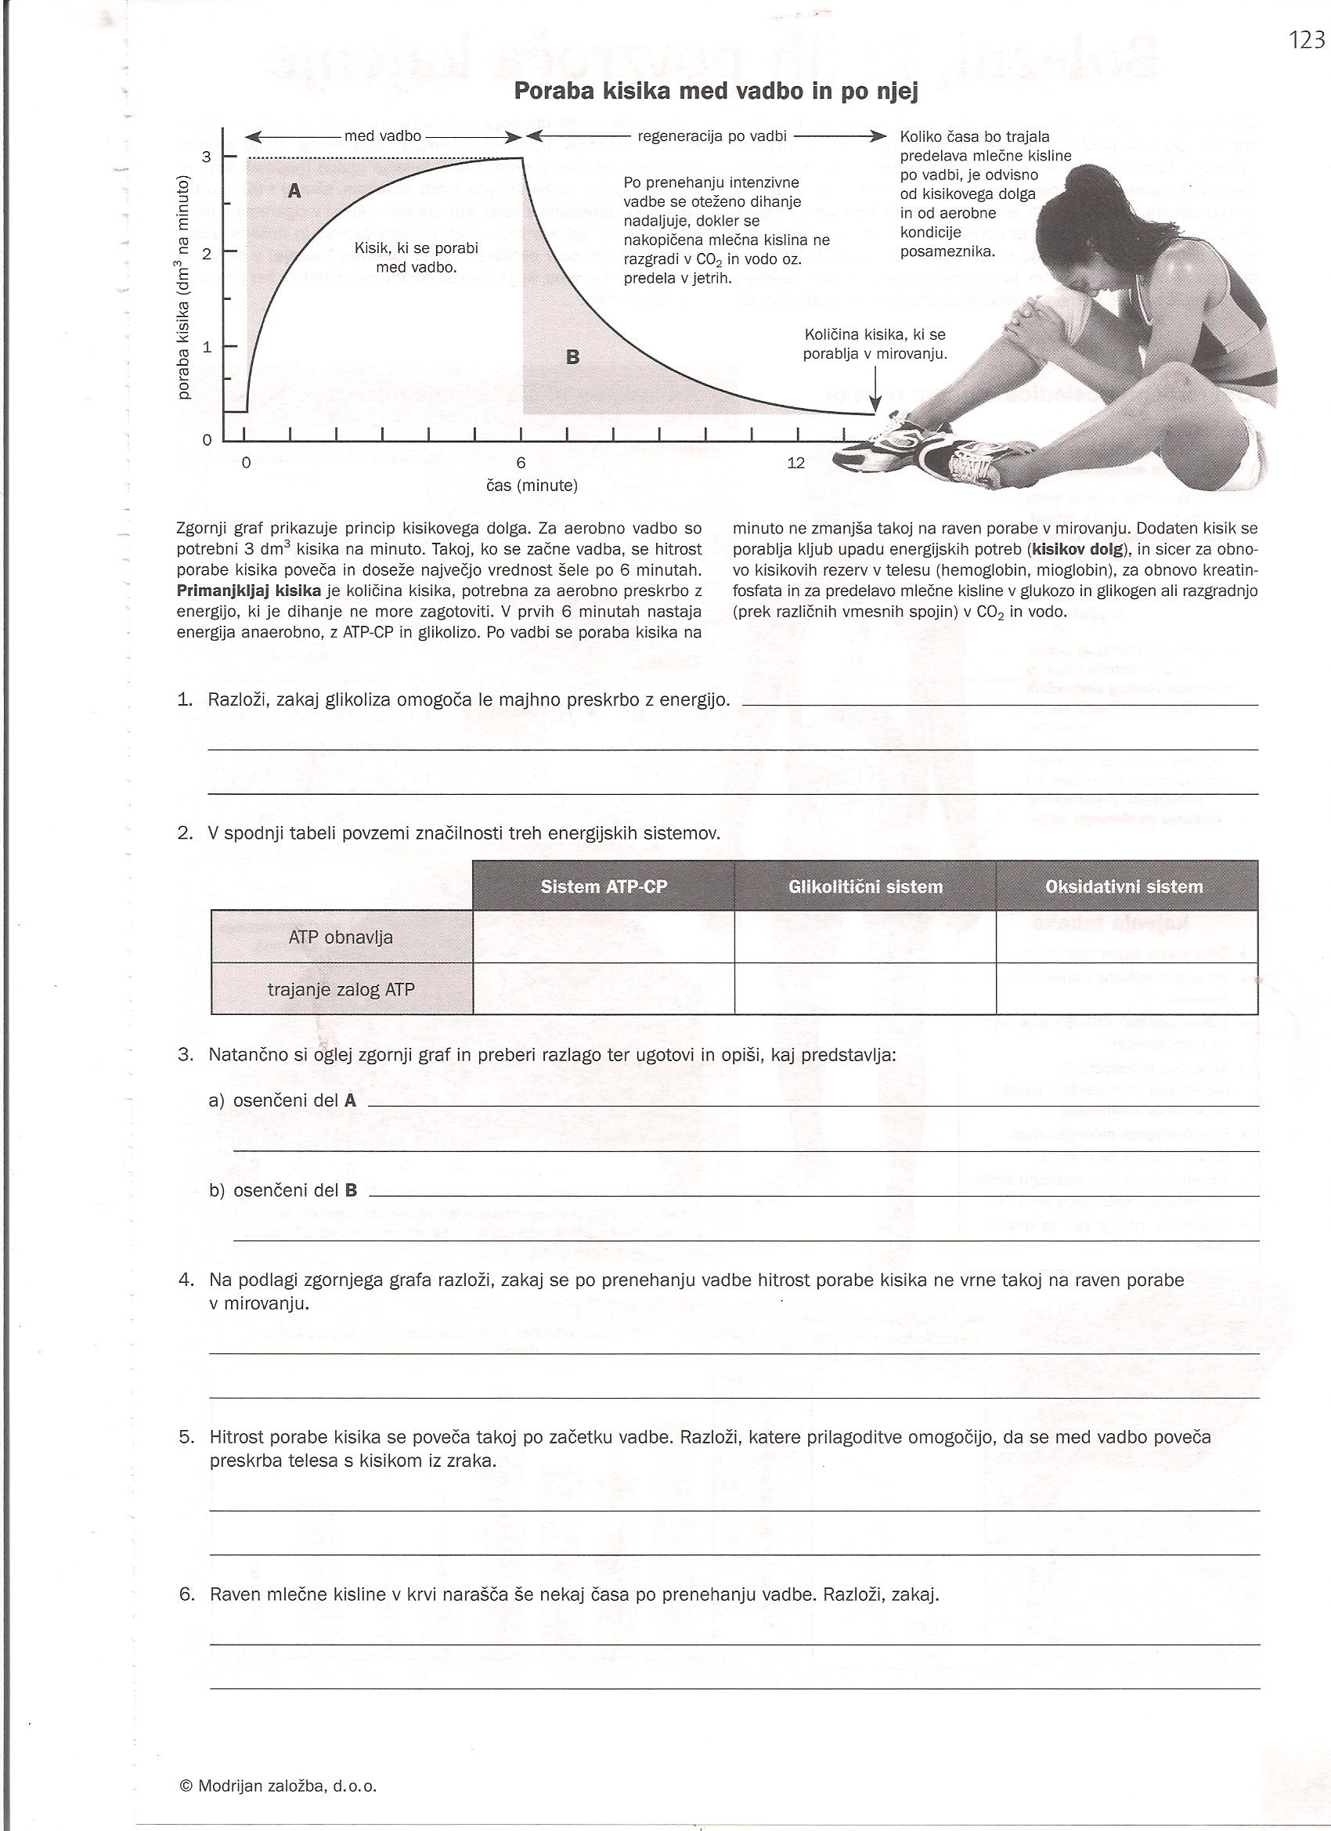
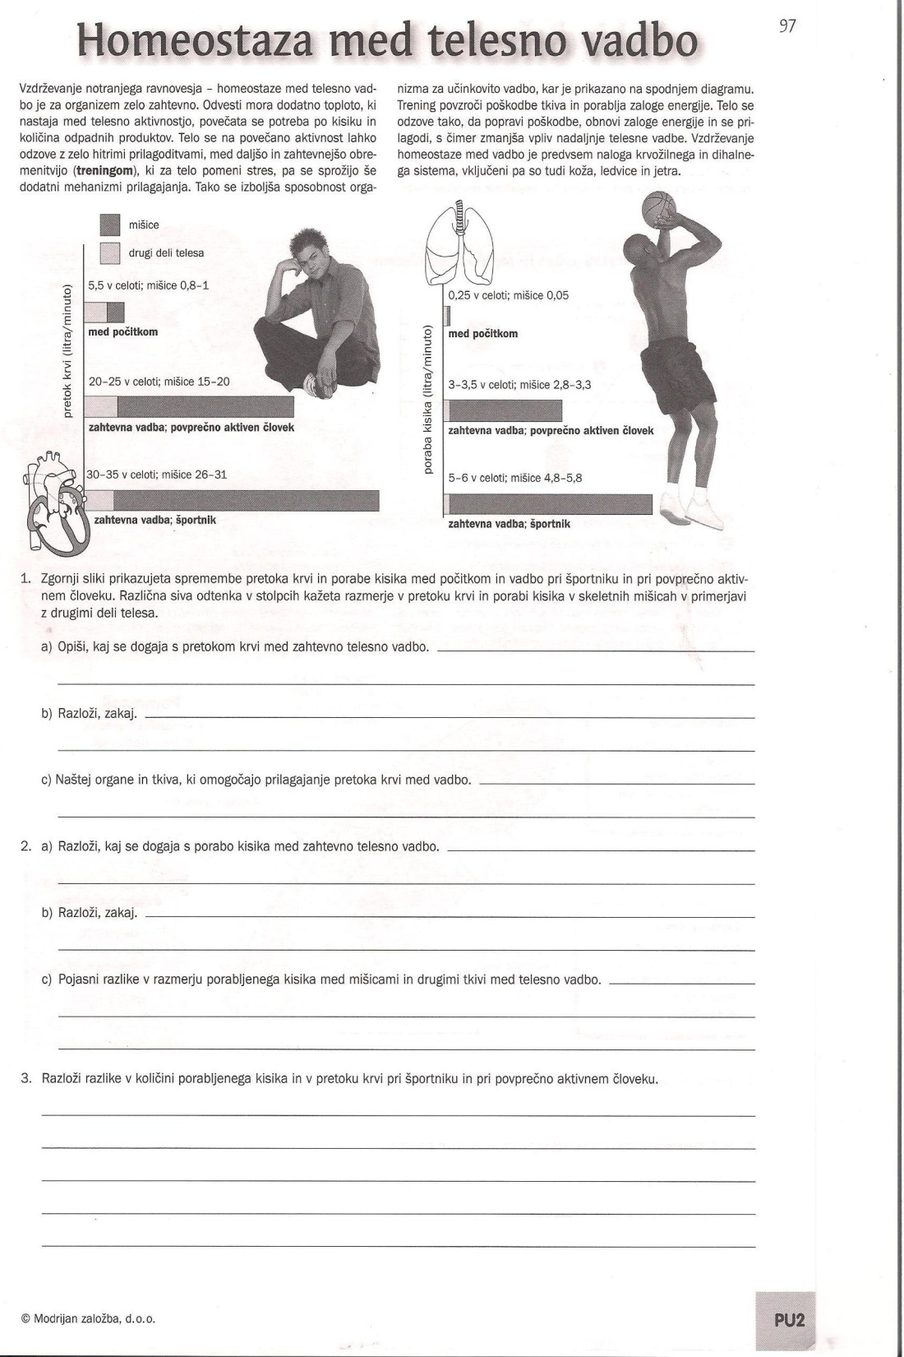

Slide 17
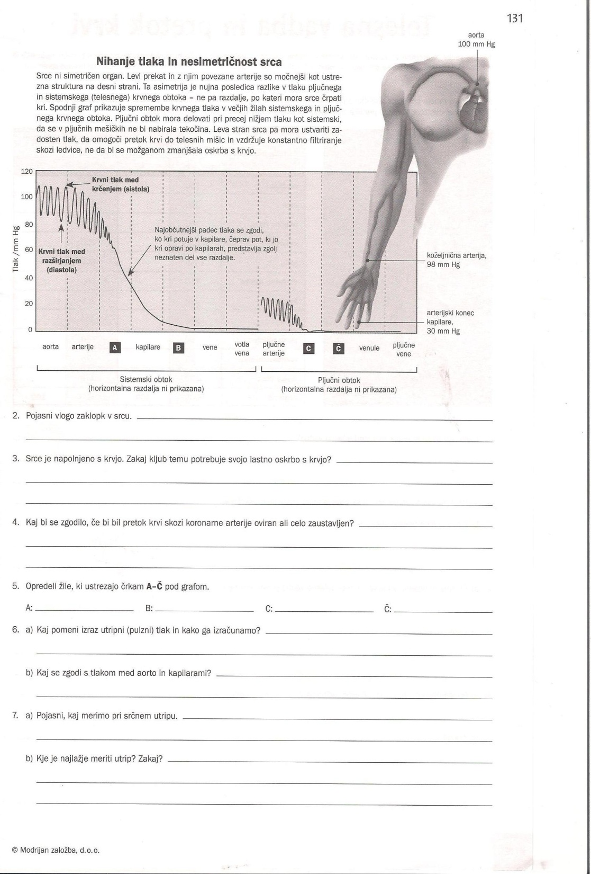
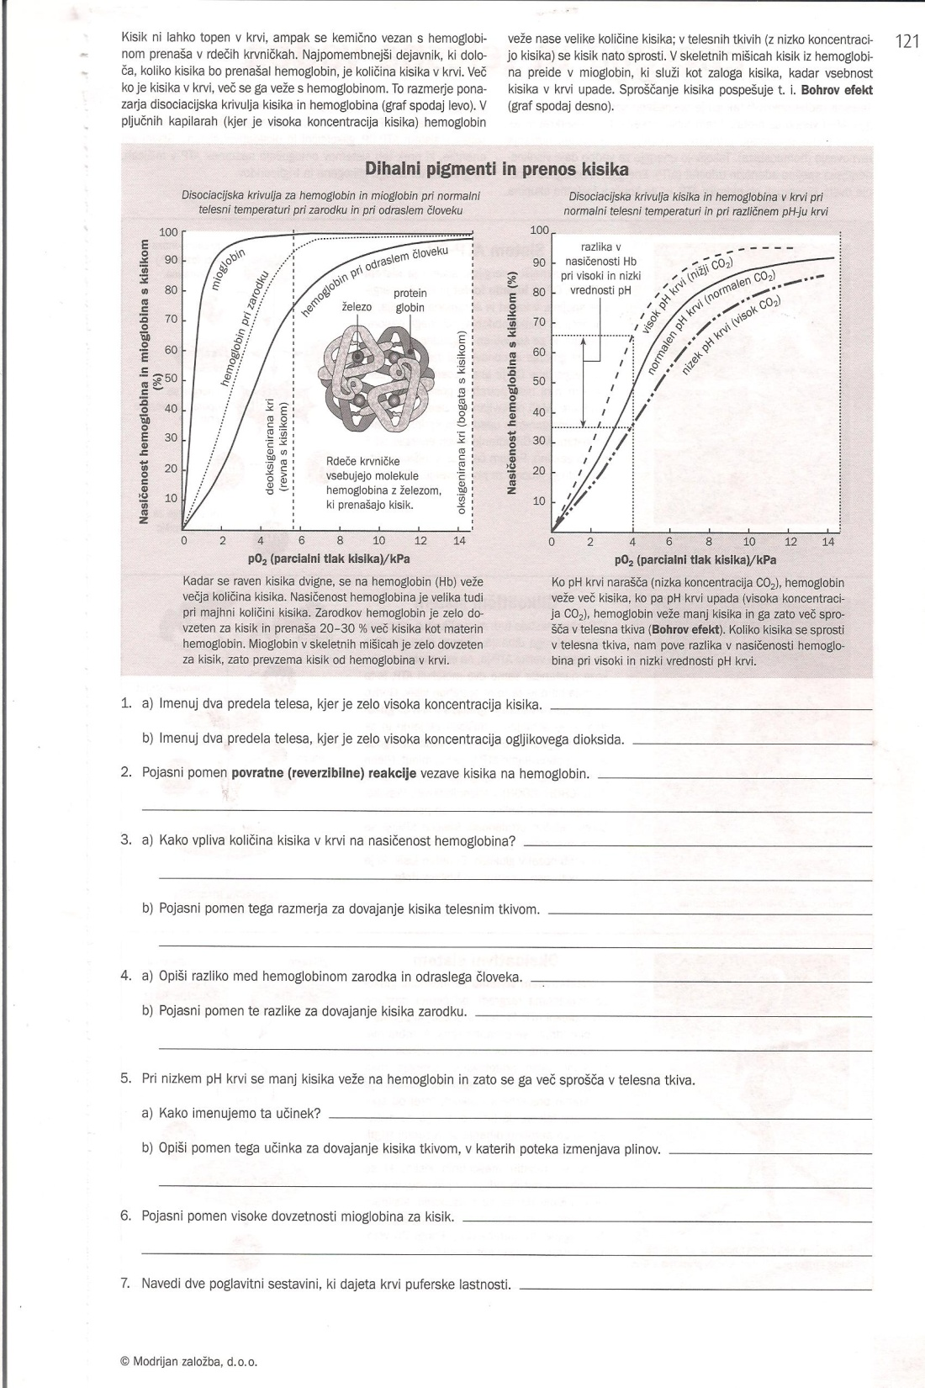

Slide 18
b) Meritve koncentracije CO₂ in O₂ v izdihanem zraku pri športni vzgoji-aerobiki
učinki treninga na mišice
učinki aerobnega treninga na dihalni in krvožilni sistem
telesna vadba in pretok krvi (srčni utrip, nihanje tlaka)
energija in telesna vadba
homeostaza med telesno vadbo

Slide 19
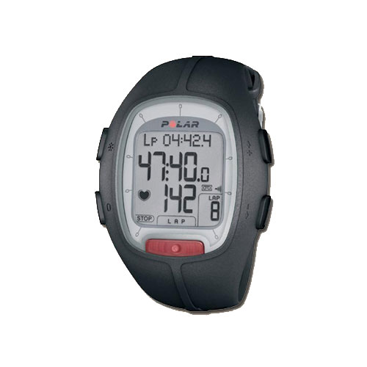
Izvedba vaje:
namestitev merilcev srčnega utripa
izbor testiranih dijakinj
priprava merilne opreme ter šolskih prenosnih računalnikov
vadba - 30 min

Slide 20
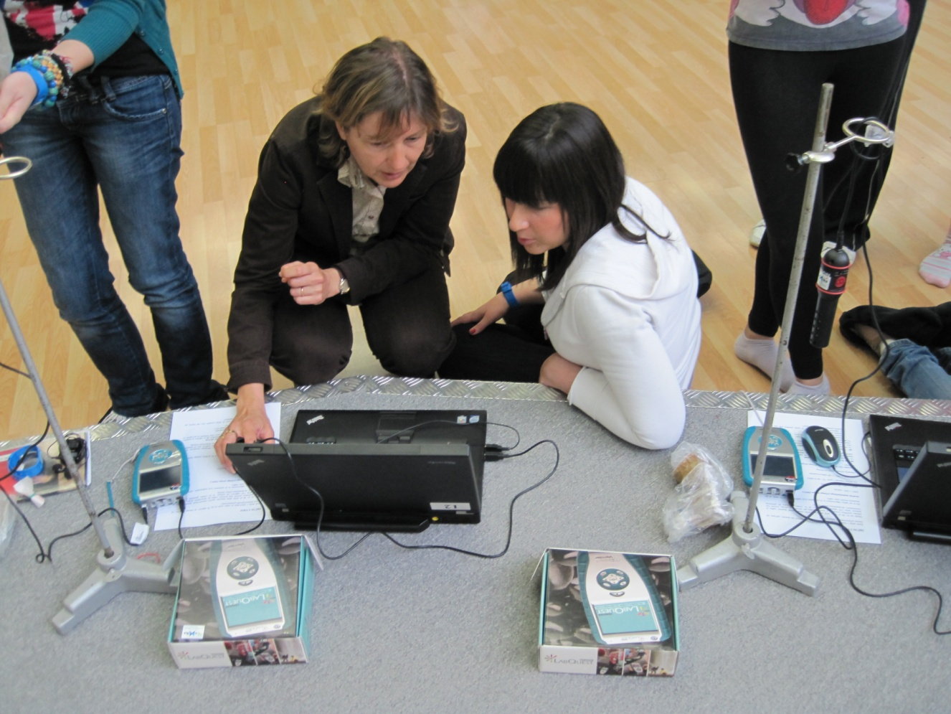
Merilna oprema:

Slide 21
Meritve CO₂ ter O₂
meritve so potekale pri šestih dijakinjah
izbor meritev:
      pred začetkom vadbe,
      na koncu vadbe
dijakinje so spremljale srčni utrip s Polar- merilci

Slide 22
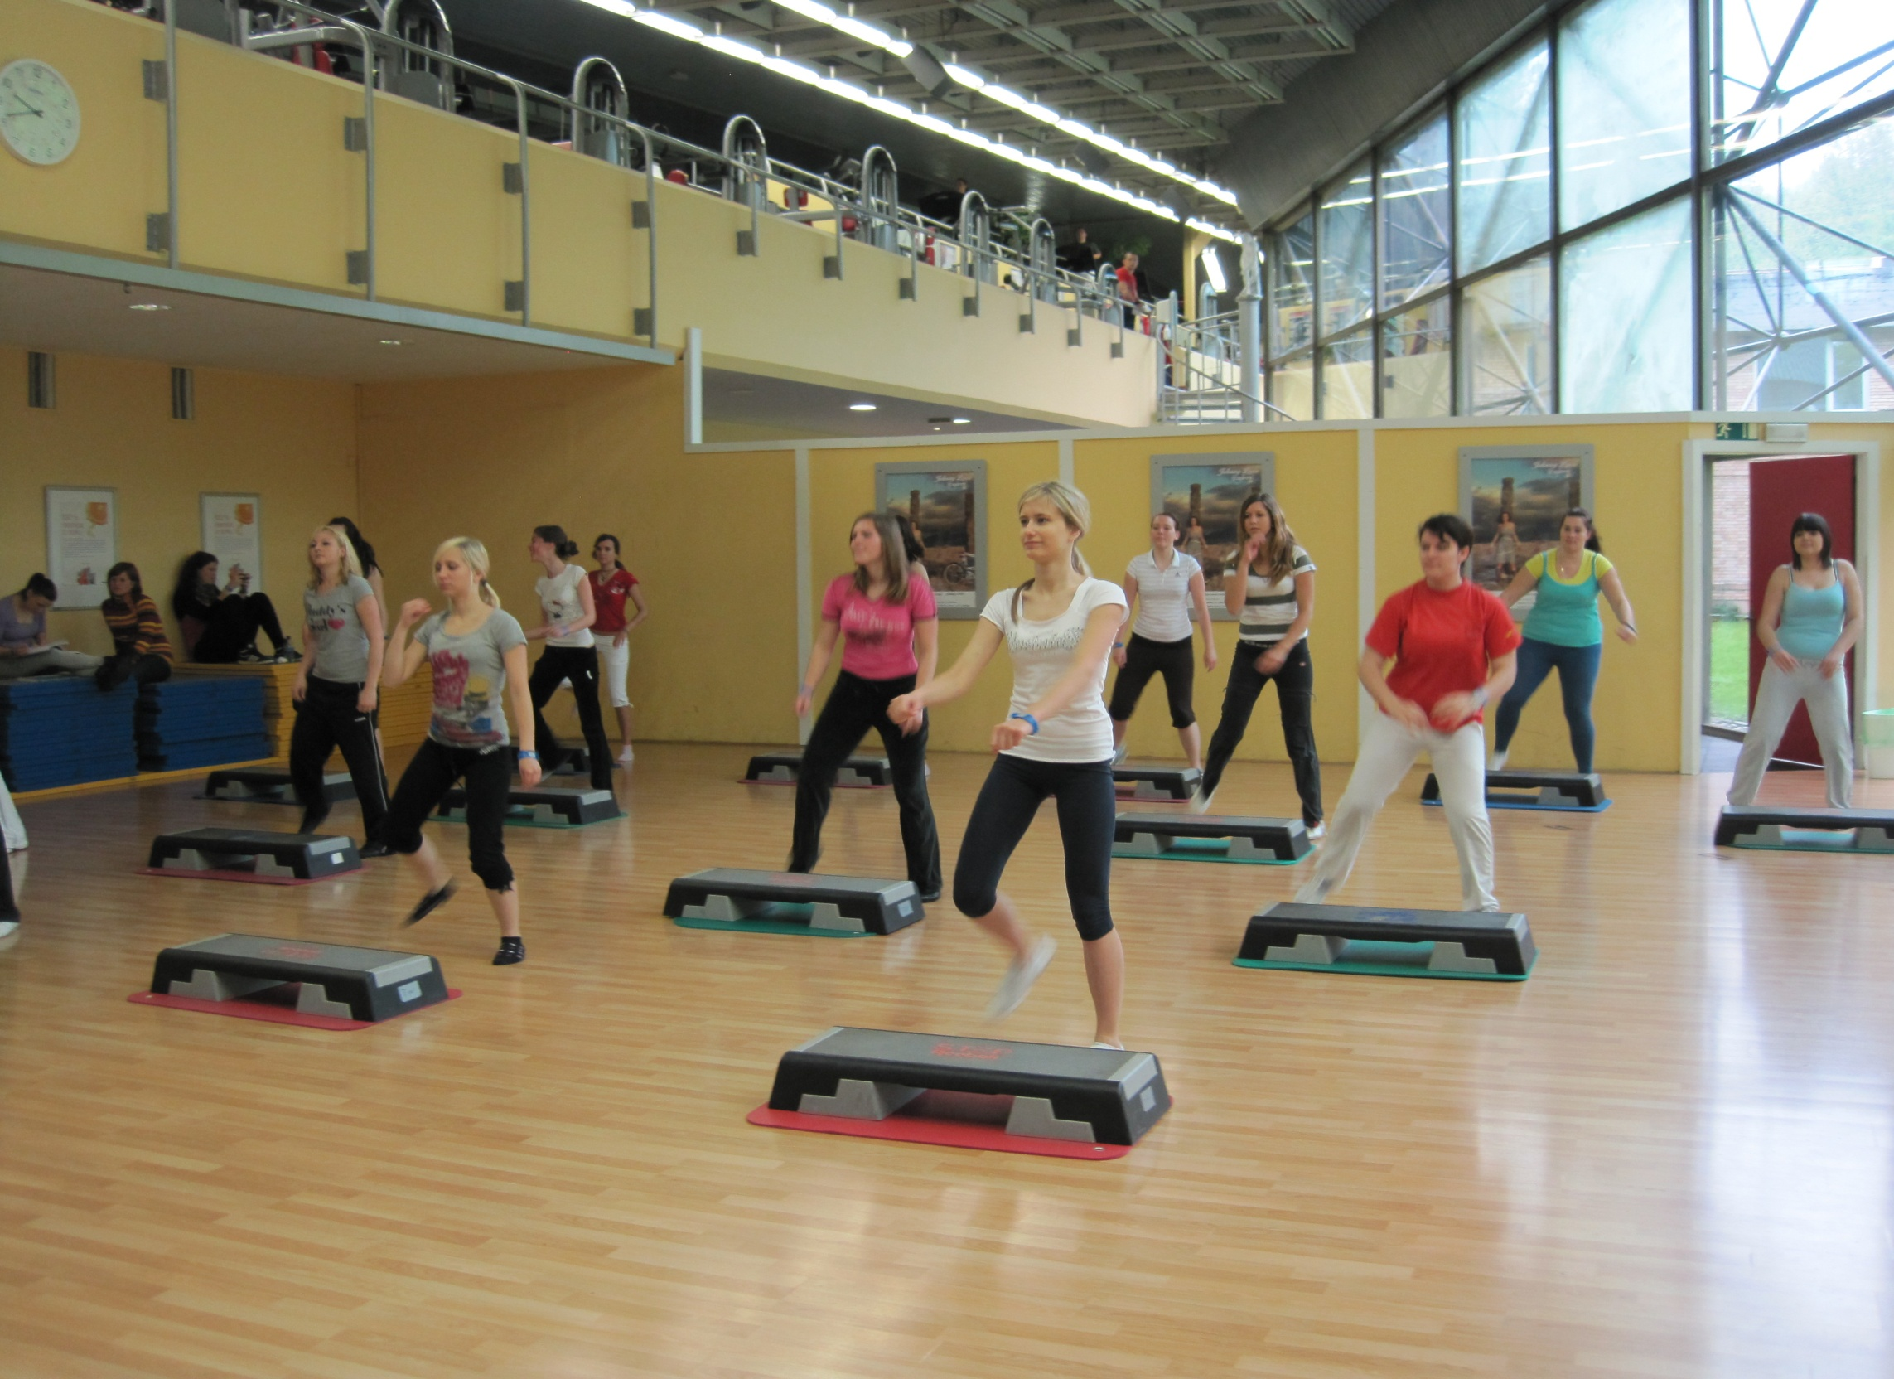

Slide 23
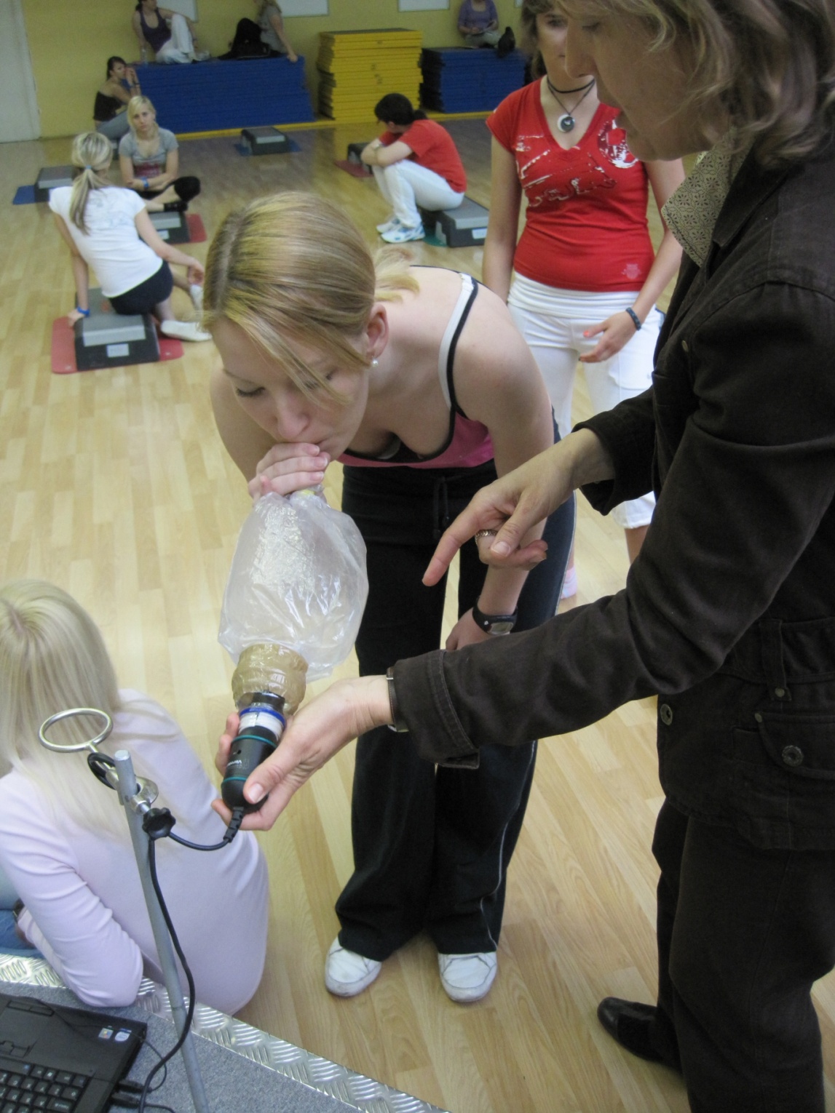

Slide 24
Rezultati in ovrednotenje:
prenos podatkov v skupni računalnik
analiza in ovrednotenje podatkov
dijaki ugotovijo povezanost različnih organskih sistemov pri vzpostavljanju homeostaze
pogovorimo se o pomenu redne telesne vadbe za zdravje organizma

Slide 25
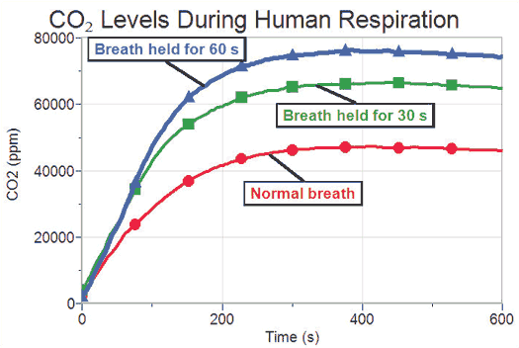

Slide 26
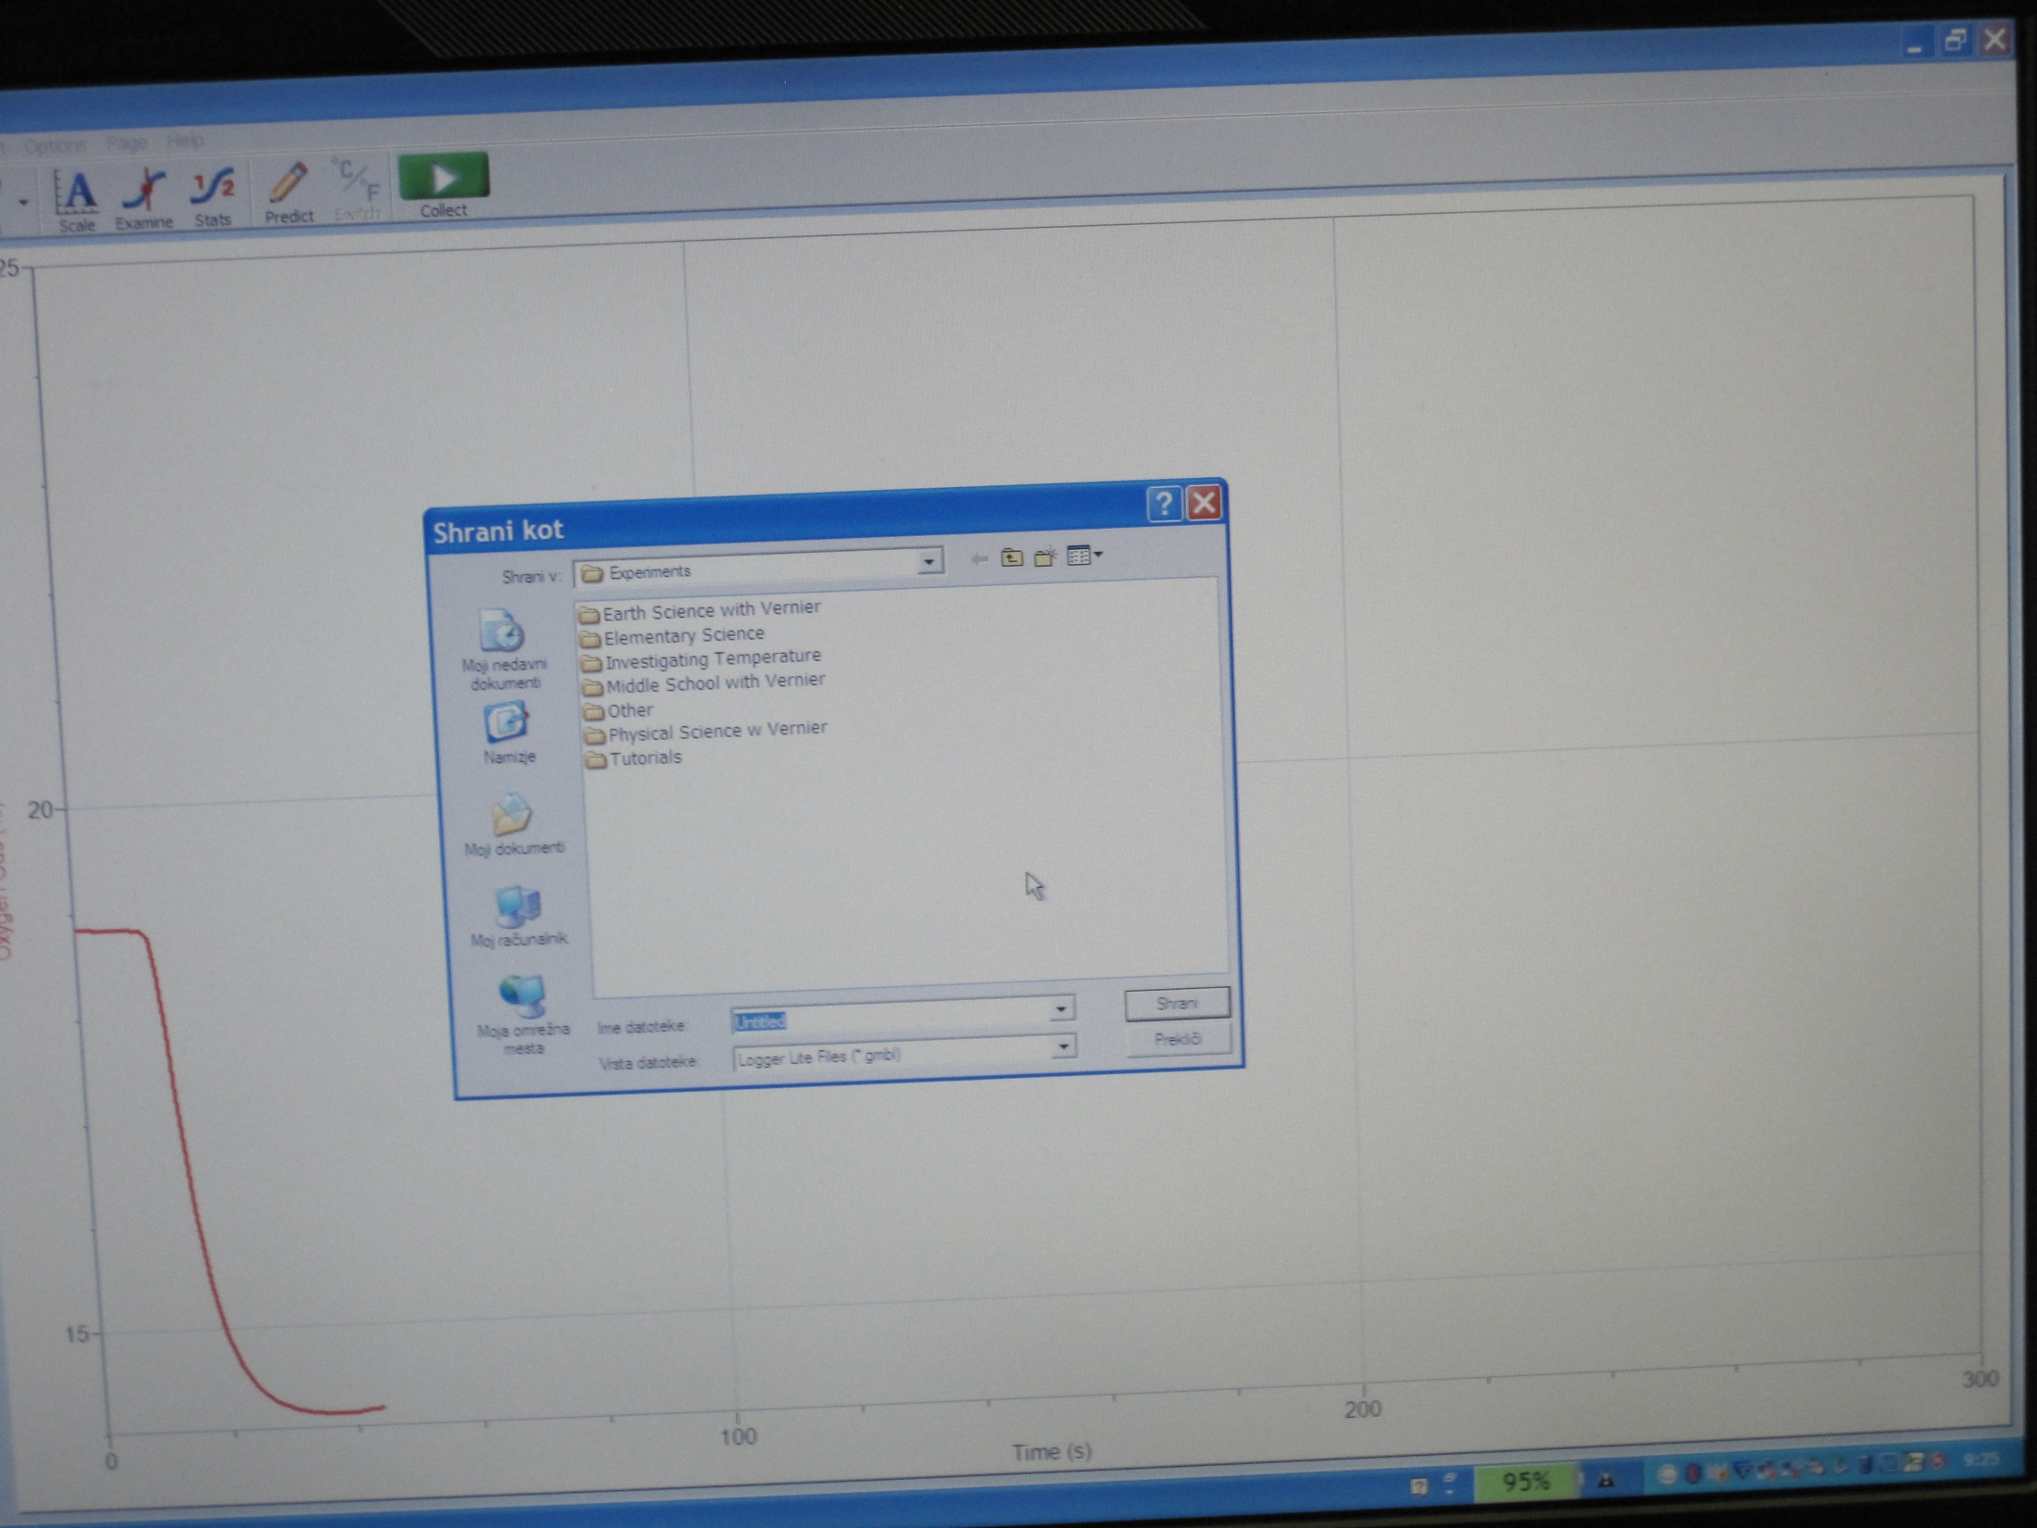

Slide 27
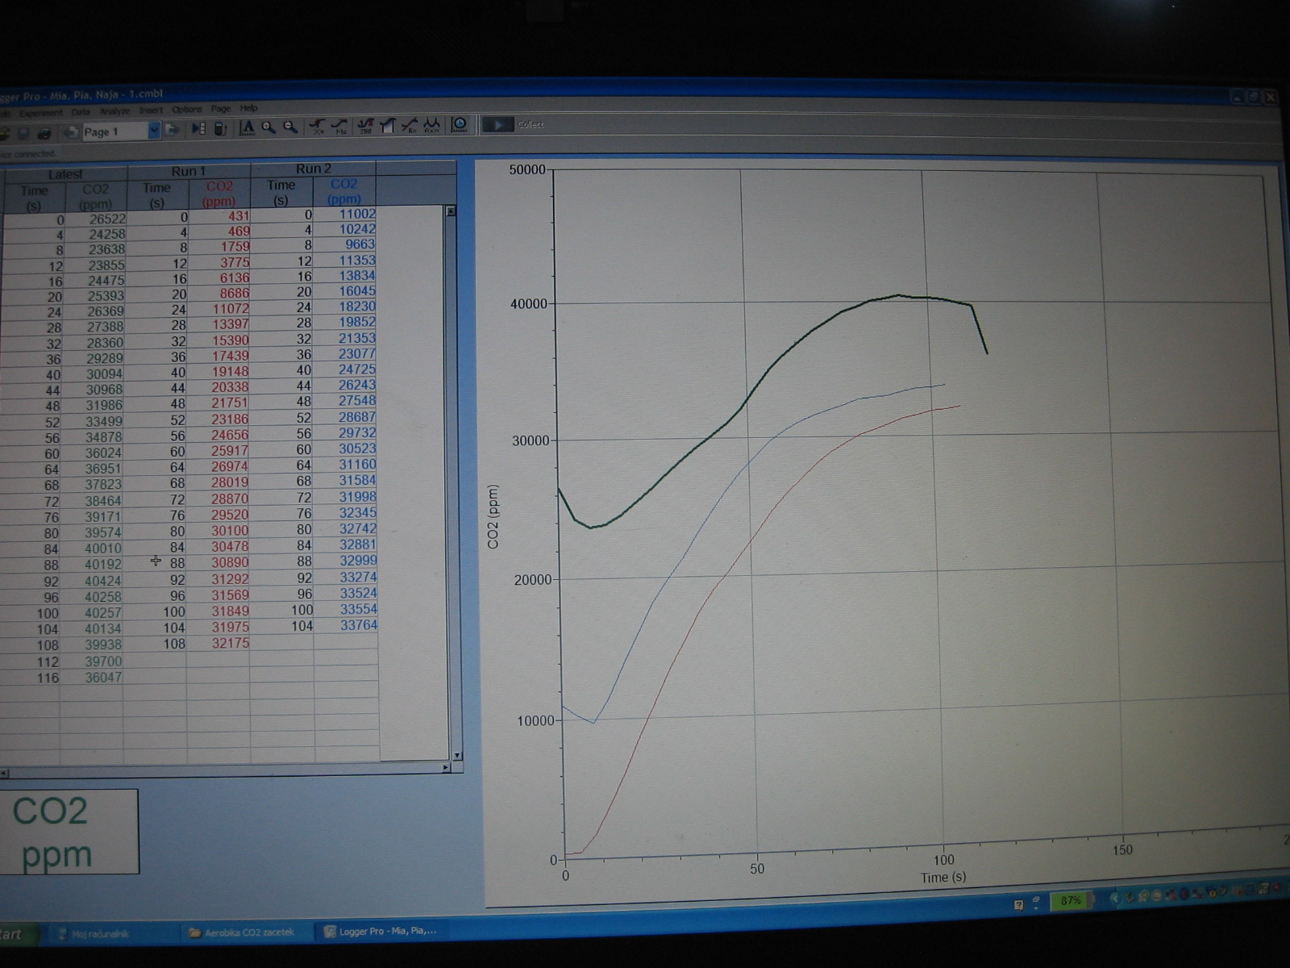

Slide 28
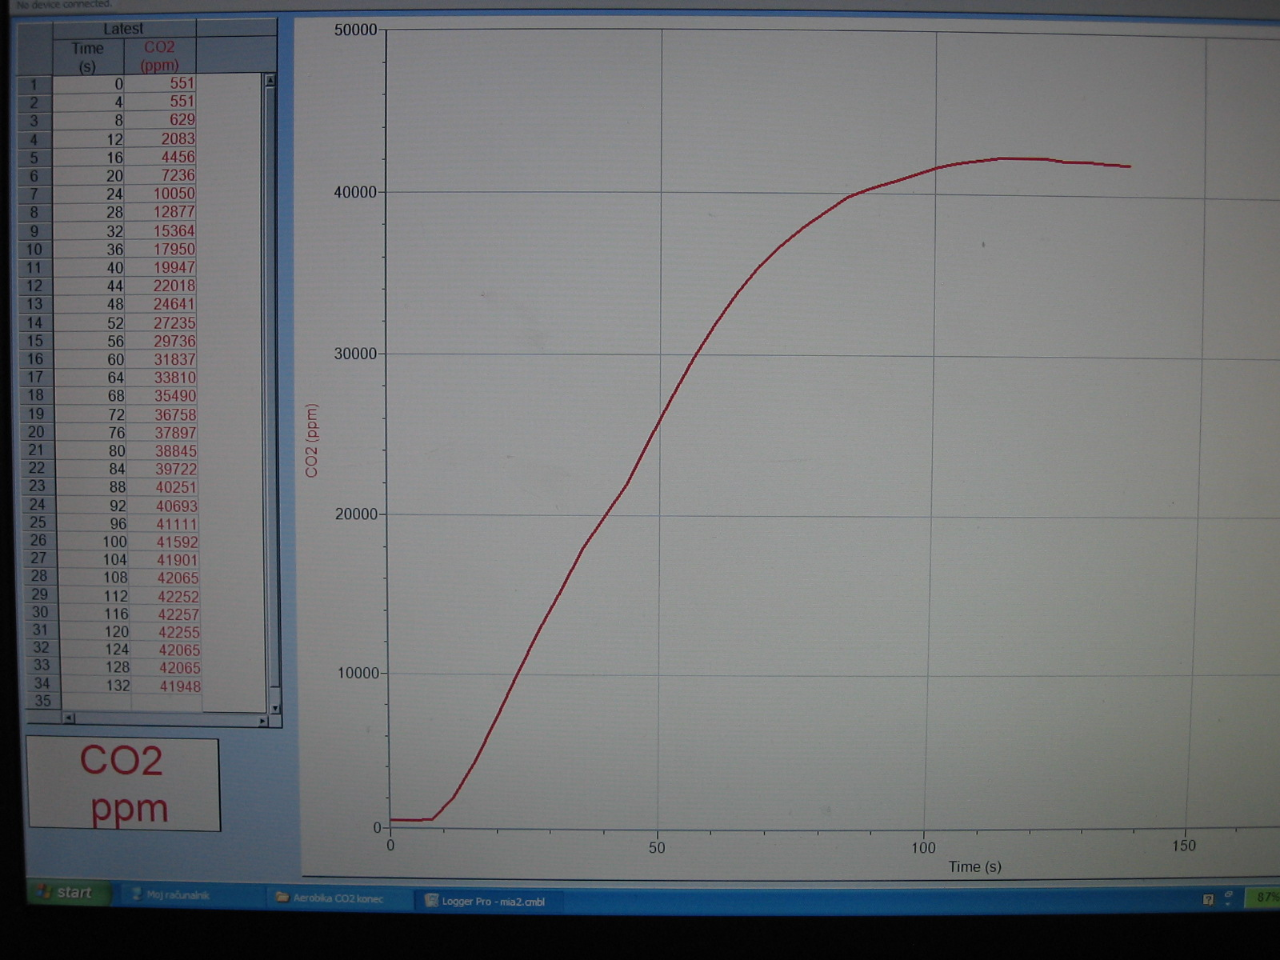

Slide 29
Evalvacija medpredmetnega sodelovanja: DIJAKI
dijaki se naučijo uporabljati moderno tehnologijo- IKT,
natančno meriti, analizirati in kritično interpretirati podatke,
predstaviti svoje delo ostalim,
pomena dobre organizacije poskusa;
spoznajo nešteto idejnih, vsebinskih ter raziskovalnih možnosti
dijaki razumejo, da je v našem organizmu vse medsebojno povezano ter da celoten sistem lahko obstaja samo zaradi zaradi homeostaze

Slide 30
Evalvacija medpredmetnega sodelovanja: UČITELJI
potrebna je dobra medsebojna uskladitev teme,
za pripravo ter izvedbo potrebujemo precej več časa kot pri klasičnem pouku,
nujna je predhodna seznanitev dijakov z instrumenti ter metodami,
bistven cilj pa je celostno razumevanje živih sistemov- organizma
popestritev pouka z drugačno metodo dela (izkustveno učenje)

Slide 31
